Slide 1

ОБЪЕДИНЕНИЕ ПОЛНЫХ ЛИНЕЙНЫХ ДИСКРИМИНАНТНЫХ ПРИЗНАКОВ С ПОМОЩЬЮ НЕЧЁТКОГО ИНТЕГРАЛА ДЛЯ РАСПОЗНОВАНИЯ ЛИЦ
Студенты: Николаев Илья, Мась Андрей
Самара 2024

Slide 2
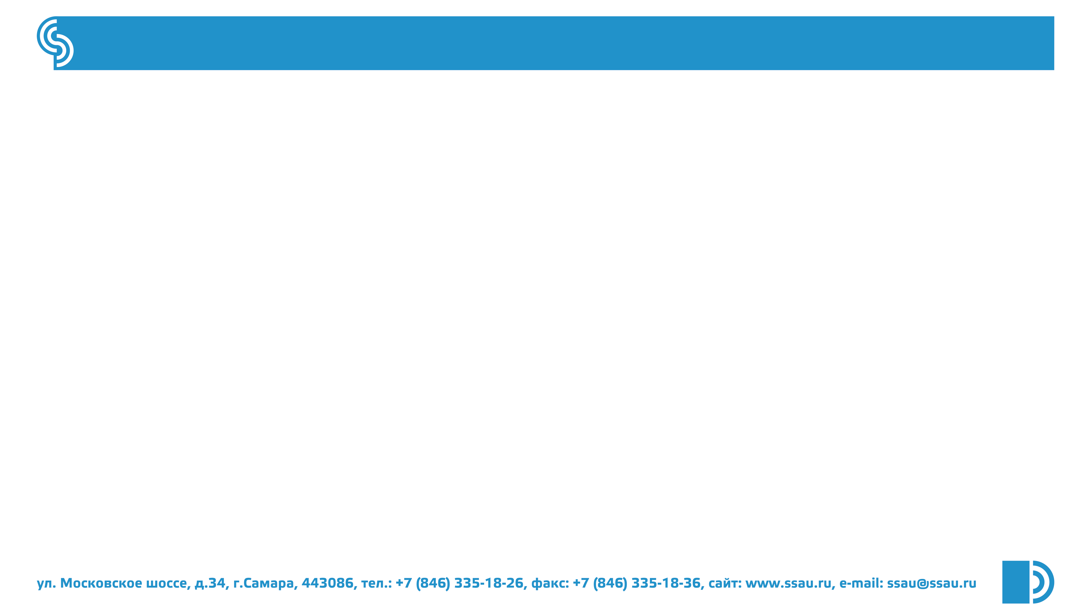
Содержание
1)Вступление
2)Постановка проблемы
3)Описание методов
4)Предложенный алгоритм
5)Эксперименты исследования
6)Заключение
2

Slide 3
Вступление
Fisherface - это метод анализа главных компонент (PCA), который используется в распознавании лиц.
Линейный дискриминантный анализ (LDA) успешно применяется в распознавании лиц.
Цель LDA - получить направления проекции, которые максимизируют межклассовую разбросную дисперсию Sb, а также минимизируют внутриклассовую разбросную дисперсию Sw.
3

Slide 4
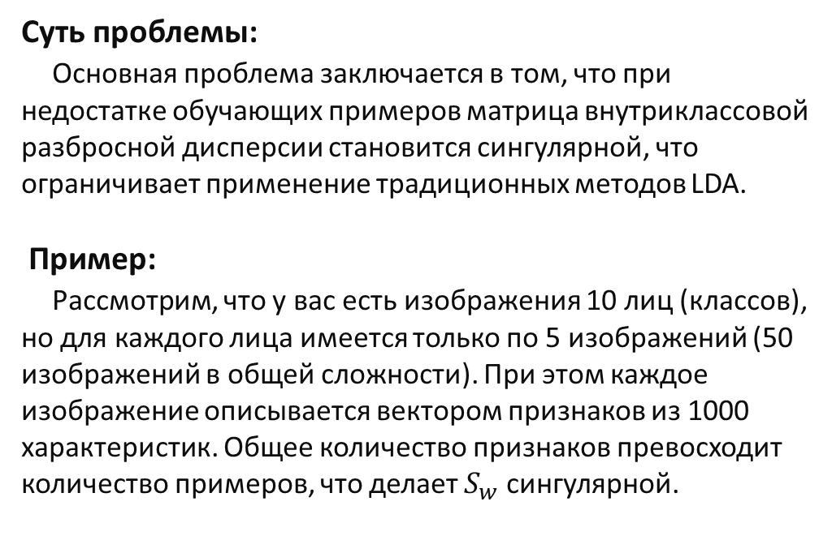
Проблема недостаточного размера выборки (SSSP)
Суть проблемы:
Основная проблема заключается в том, что при недостатке обучающих примеров матрица внутриклассовой разбросной дисперсии становится сингулярной, что ограничивает применение традиционных методов LDA.
Пример:
Рассмотрим, что у вас есть изображения 10 лиц (классов), но для каждого лица имеется только по 5 изображений (50 изображений в общей сложности). При этом каждое изображение описывается вектором признаков из 1000 характеристик. Общее количество признаков превосходит количество примеров, что делает $S_{w}$ сингулярной.
4

Slide 5
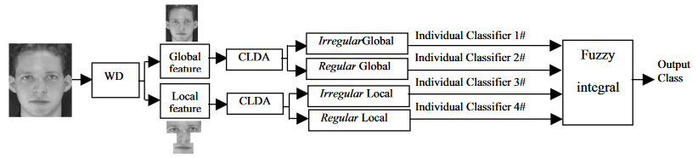
Полный линейный дискриминантный анализ (CLDA)
Fisherface или алгоритмы, основанные на нулевом пространстве, рассматривают только одну сторону дискриминирующей информации, содержащейся в диапазонном пространстве или в нулевом пространстве Sw. Мотивация предлагаемого CLDA заключается в извлечении дискриминантных признаков, т.е. обычных признаков, из диапазонного пространства, а также извлечении дискриминантных признаков, т.е. необычных признаков, из нулевого пространства Sw одновременно.
Рисунок 1. Блок-схема системы CLDFI.
5

Slide 6
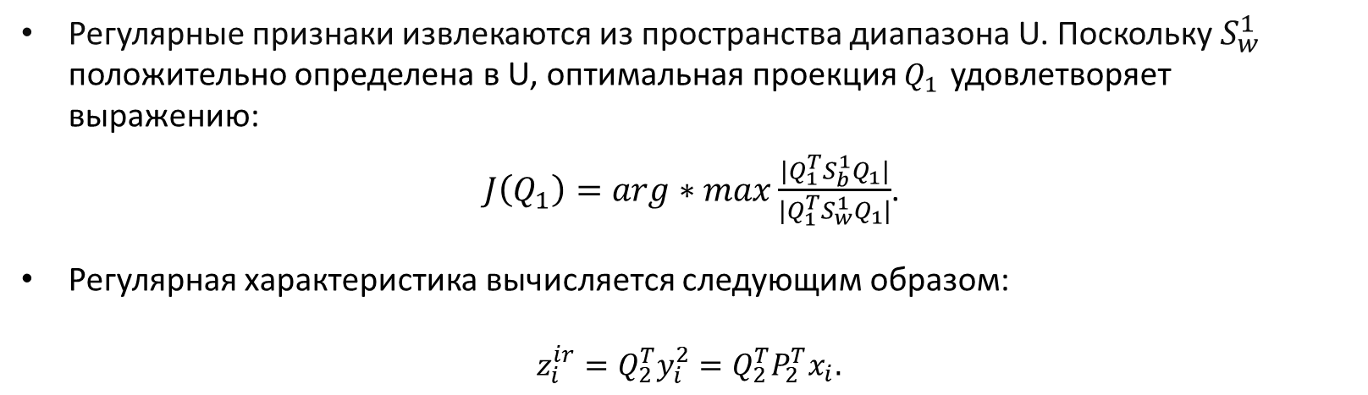
Извлечение регулярных признаков
Регулярные признаки извлекаются из пространства диапазона U. Поскольку $S_{w}^{1}$ положительно определена в U, оптимальная проекция $Q_{1}$ удовлетворяет выражению:
$J\left(Q_{1}\right)=arg∗max\frac{|Q_{1}^{T}S_{b}^{1}Q_{1}|}{|Q_{1}^{T}S_{w}^{1}Q_{1}|}$.
Регулярная характеристика вычисляется следующим образом:
$z_{i}^{ir}=Q_{2}^{T}y_{i}^{2}=Q_{2}^{T}P_{2}^{T}x_{i}.$
6

Slide 7
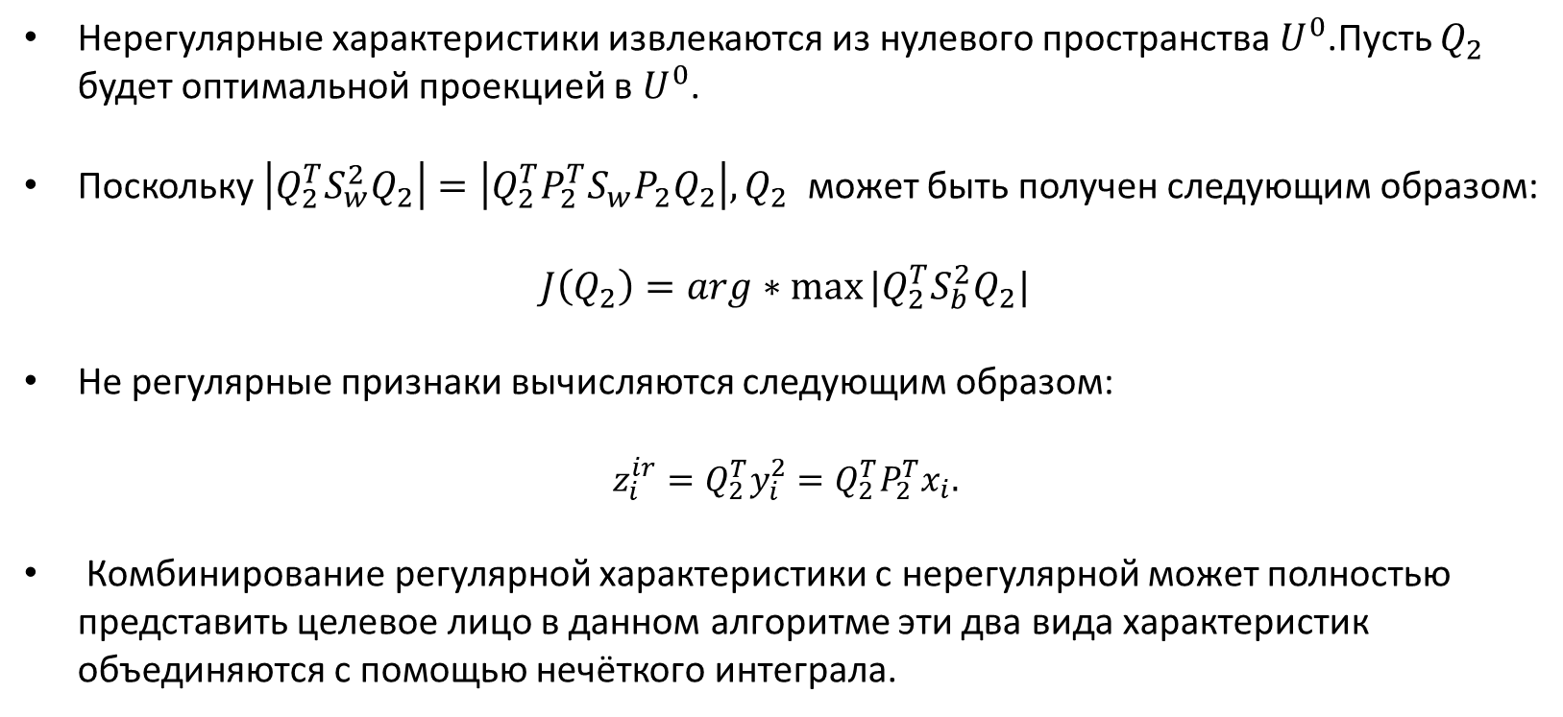
Извлечение не регулярных признаков
Нерегулярные характеристики извлекаются из нулевого пространства $U^{0}$.Пусть $Q_{2}$ будет оптимальной проекцией в $U^{0}$.
Поскольку $\left|Q_{2}^{T}S_{w}^{2}Q_{2}\right|=\left|Q_{2}^{T}P_{2}^{T}S_{w}P_{2}Q_{2}\right|,Q_{2}$ может быть получен следующим образом:
$J\left(Q_{2}\right)=arg∗max⁡|Q_{2}^{T}S_{b}^{2}Q_{2}|$
Не регулярные признаки вычисляются следующим образом:
$z_{i}^{ir}=Q_{2}^{T}y_{i}^{2}=Q_{2}^{T}P_{2}^{T}x_{i}.$
Комбинирование регулярной характеристики с нерегулярной может полностью представить целевое лицо в данном алгоритме эти два вида характеристик объединяются с помощью нечёткого интеграла.
7

Slide 8
Предложенный алгоритм распознавания лиц
Вейвлет-преобразование: Изображение лица декомпозируется на два вектора признаков: глобальный — из вспомогательных коэффициентов всего лица, и локальный — из детальных коэффициентов области глаз, носа и рта.
Получение полной линейной дискриминантной характеристики (CLDA): Глобальные и локальные признаки проецируются в области U и 𝑈^0. Это создает четыре вида признаков: нерегулярные и регулярные глобальные признаки, нерегулярные и регулярные локальные признаки, обеспечивая полное представление изображения лица.
Слияние информации с помощью нечёткого интеграла: Нечеткий интеграл объединяет четыре группы признаков в конечный классификатор, улучшая точность распознавания.
8

Slide 9
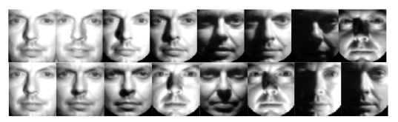
База данных Гарварда
Из базы данных Гарварда были выбраны 450 изображений на 10 человек (45 изображений каждого) размером 96 на 84 пикселей. Некоторые образцы показаны на рисунке 2. Эти изображения разделены на обучающий набор и тестовый набор в зависимости от углов направления источника света. Обучающий набор содержит 280 изображений (по 28 изображений на каждого человека), для которых углы составляют 15°, 30° и 45°. Тестовый набор содержит 170 изображений (по 17 изображений на каждого человека) для которых угол составляет 60°.
Рисунок 2. Несколько примеров из базы данных Гарварда.
9

Slide 10
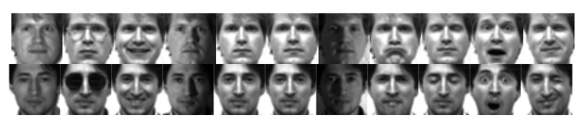
Йельская база данных
В базе данных Йель содержится 165 изображений лиц 15 человек
(по 11 изображений для каждого). Изображения лиц обрезаны и изменены до размера . Некоторые примеры изображены на рисунке 3. Шесть изображений каждого человека случайным образом выбраны для формирования обучающего набора данных, в то время как оставшиеся пять изображений каждого человека составляют тестовый набор данных.
Рисунок 3. Некоторые примеры из базы данных Йель.
10

Slide 11
Заключение
Обзор метода CLDFI
Представлен новый метод распознавания лиц, называемый CLDFI (Complete Linear Discriminant Fuzzy Integral).
Особенности метода:
1) Метод объединяет информацию из обоих пространств, используя нечеткий интеграл.
2) Такое объединение позволяет улучшить качество распознавания лиц благодаря учету как глобальных, так и локальных характеристик.
3) Результаты показывают, что CLDFI превосходит существующие методы распознавания лиц по точности и надежности.
11

Slide 12

БЛАГОДАРИМ
ЗА ВНИМАНИЕ

